Slide 1
Az ember tragédiája
Puck and the Pixies
A Nemzeti Színházban

Slide 2

Az Ősbemutató
Madách Imre 1860-ban fejezte be a munkát a drámai költeményén, a kéziratot 1861-ben vitte bírálatra Arany Jánoshoz, akinek stiláris javításaival 1862-ben jelent meg először a „nagy mű” nyomtatásban.
Sokáig színpadképtelennek, előadhatatlannak tartották a Tragédiát – egészen 1883. szeptember 21-ig.

Slide 3
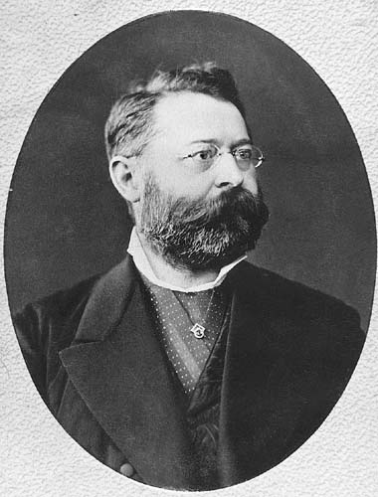
Paulay szerepe
Paulay Ede rendezésében ekkor kezdte meg színpadi karrierjét a mű a Nemzeti Színházban és a magyar színpadokon.
Ezért ünnepeljük minden évben ezen a napon a magyar dráma napját.
Paulay Ede – aki nemcsak rendezője, hanem jelmez- és díszlettervezője is volt az előadásnak.
A tragédia bemutatásának előkészületeit már az előző évad végén megkezdte. Nyáron is lázasan dolgozott, a szeptemberi próbakezdésre pedig szinte mindent elrendezett.

Slide 4
Technikai újdonságok
Paulay remekül ráérzett arra, hogy a külsőséget mennyire feldobják a darabot:
-Először használtak villanyfényt.
-Valamint a díszleteket süllyesztőkkel mozgatták.

Slide 5
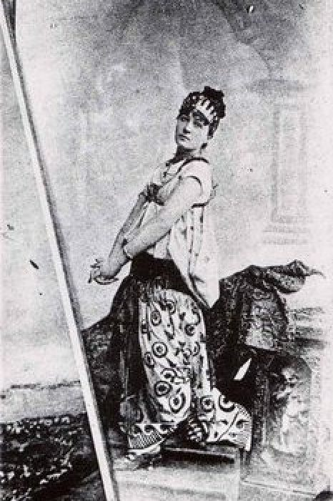
Színészek
Ádámként: Nagy Imre
Éva szerepében: Jászai Mari
Lucifer szerepében: a pályakezdő Gyenes László

Slide 6
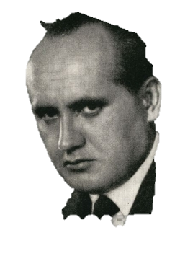
Németh Antal
A vezetői felelősséget is mindig vállalta, miközben a rendezői felelősséget és a meghatározó művészi hatást mindvégig elsődlegesnek tekintette.

Slide 7
Munkássága
Nyolc színházi bemutatót, továbbá rádiós hangjátékot, majd később hangfelvételt készített Madách emberiségkölteményéből.
Legalább 5-6 meg nem valósult terve kapcsolódott annak külföldi előadásaihoz, táncjátékváltozatához, filmes földolgozásához.
Számos tanulmányt írt, előadást tartott a Tragédiáról, s 1933-ban megjelentette Az ember tragédiája a színpadon című színháztörténeti kötetét.

Slide 8
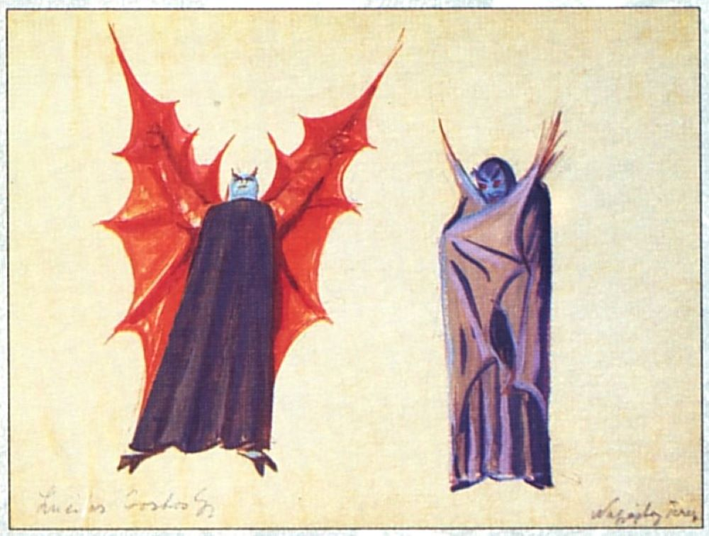
Külföldi sikerek
1933-ban Münchenben szólaltak meg Madách sorai, s tervben volt egy római és egy szabadtéri veronai bemutató is, melyek azonban nem jöttek létre.
1937-ben Hamburgban, majd pedig ugyanazon év októberében a Nemzeti Színházban állította színpadra Németh Antal a Tragédiát.
Látványtervek a jelmezekhez

Slide 9
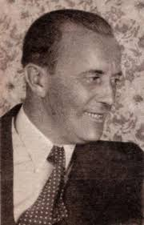
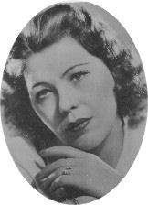
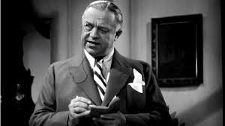
Színészek
Éva: Tőkés Anna
Ádám: Lehotay Árpád
Lucifer: Csortos Gyula (Hyppolit, a lakáj)

Slide 10
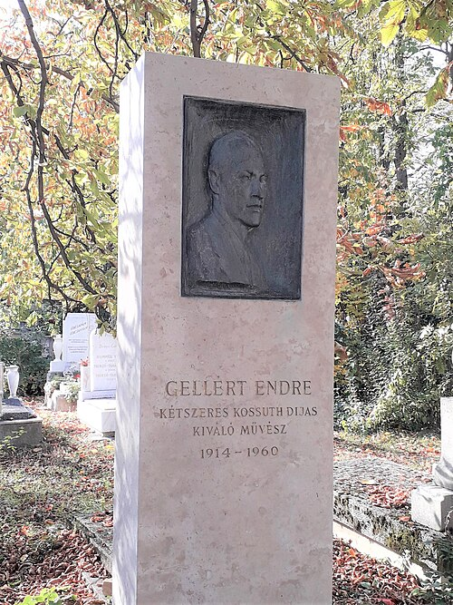
Gellért Ede
1955-ben rendezi a tragédiát.
-Kétszeres Kossuth díjas színész, rendező

Slide 11
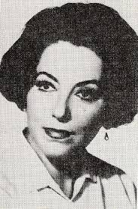
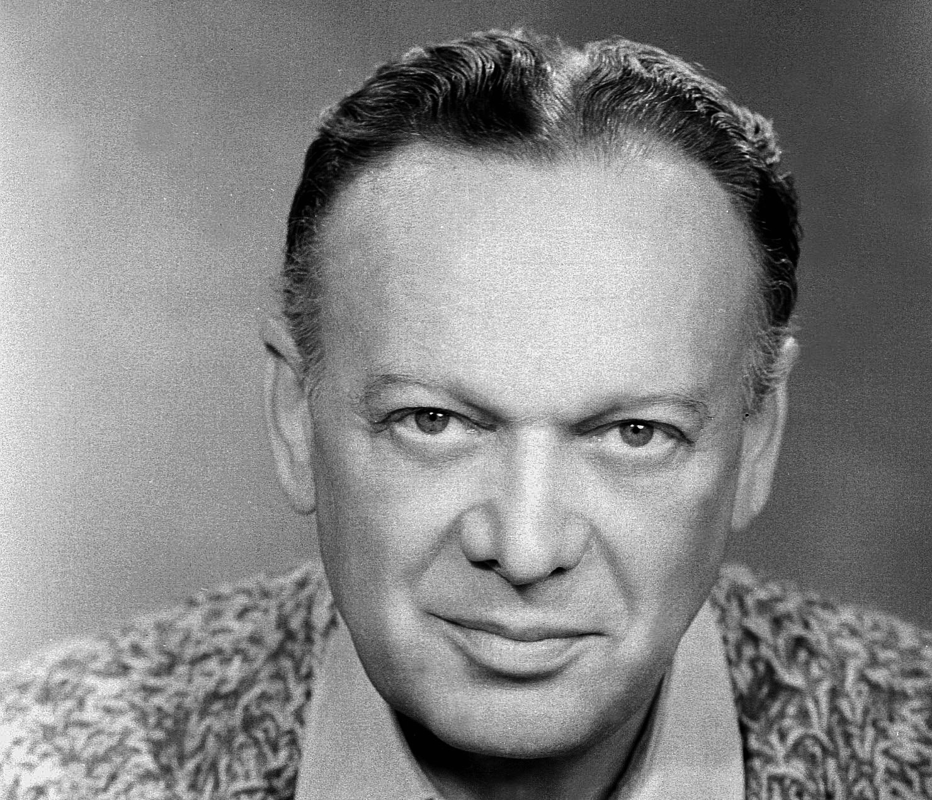
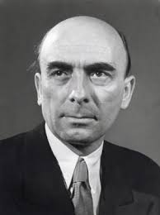
Színészek
Ádám: Básti Lajos
Éva: Lukács Margit
Lucifer: Major Tamás

